Slide 1

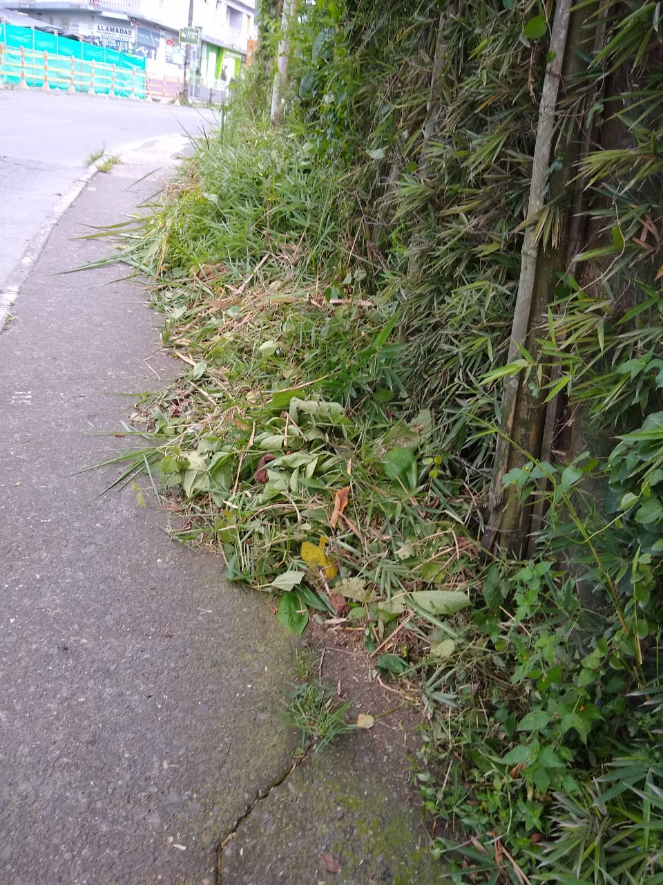
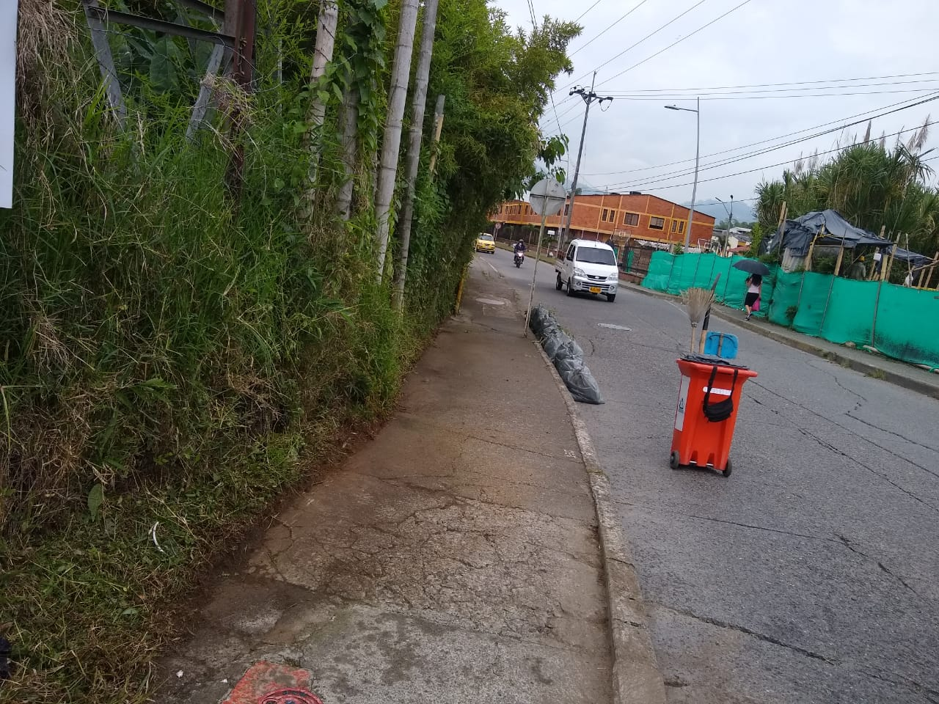
IMPACTO AISLAMIENTO
PREVENTIVO OBLIGATORIO
ACTIVIDAD DE BARRIDO PRESTACION COTINUA
Se ha direccionado a los operarios de barrido, teniendo en cuenta la disminución del volumen de residuos en las vías, a realizar de manera intensiva actividades de desarene y limpieza de zonas duras. Los Jefes de cuadrilla están verificando el cumplimiento de la tarea.
ANTES
DESPUES

Slide 2
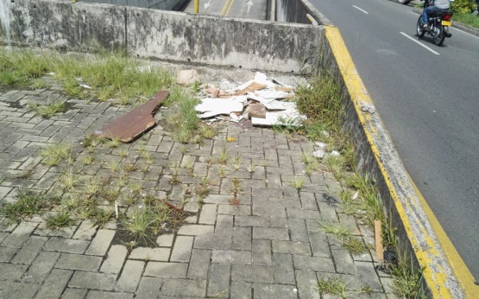
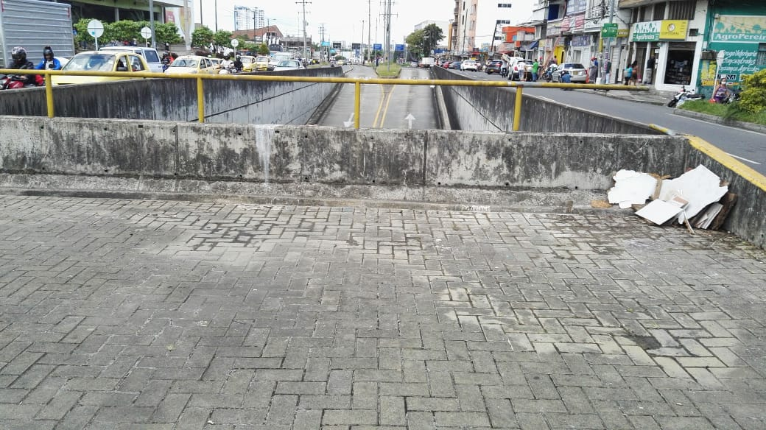
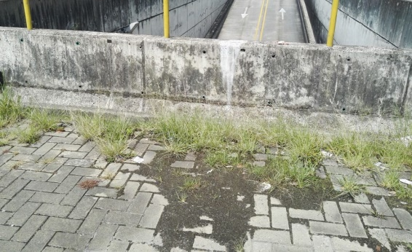
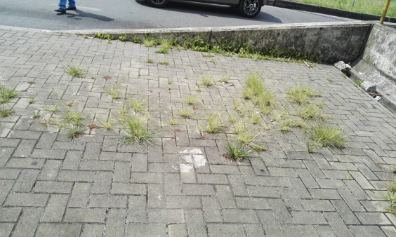
IMPACTO AISLAMIENTO
PREVENTIVO OBLIGATORIO
ACTIVIDAD DE BARRIDO
ANTES
DESPUES

Slide 3
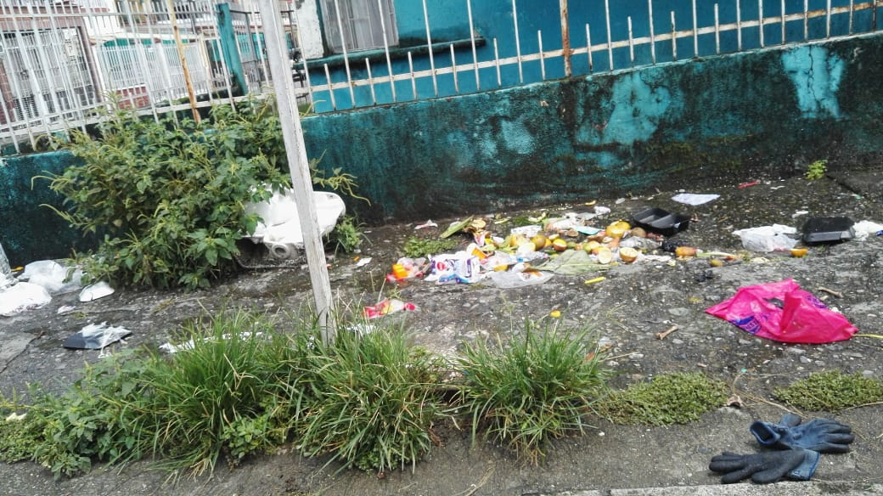
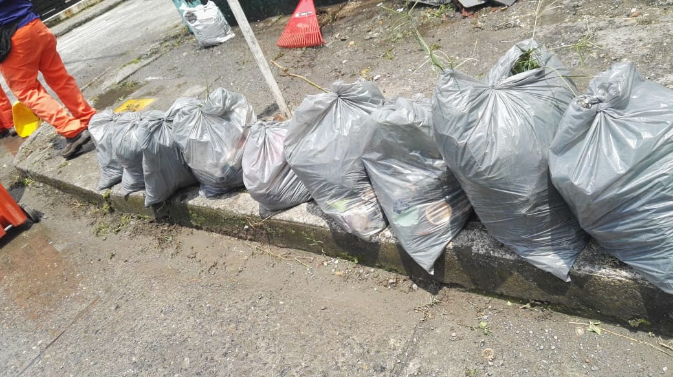
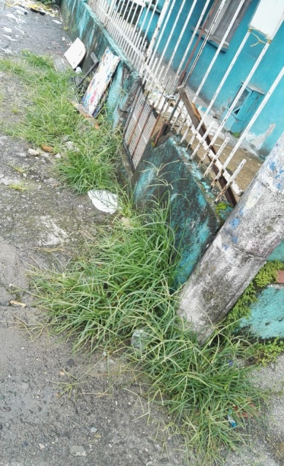
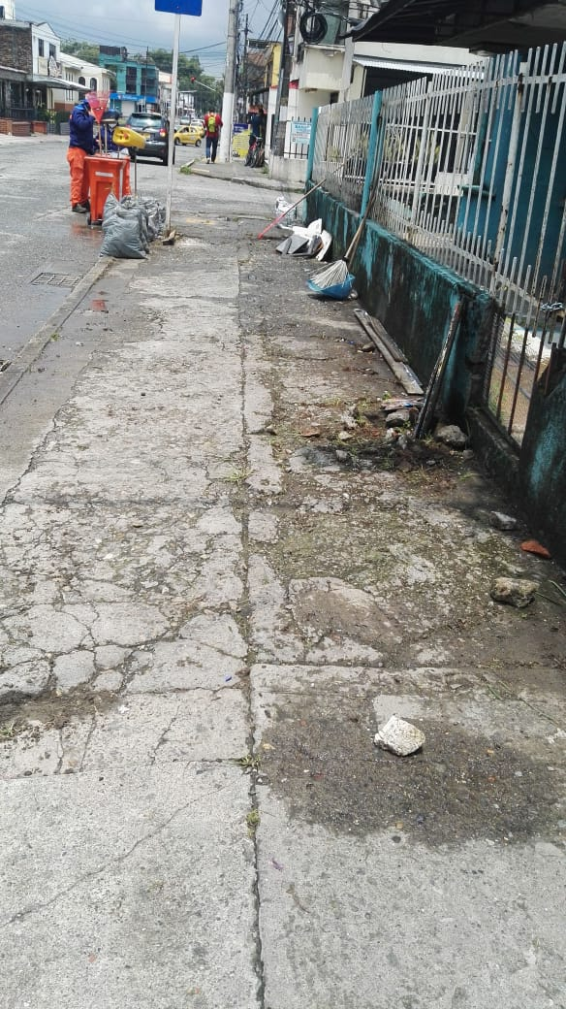
IMPACTO AISLAMIENTO
PREVENTIVO OBLIGATORIO
ACTIVIDAD DE BARRIDO
ANTES
DESPUES

